Slide 1
История создания параллельных вычислительных систем

Slide 2


История вычислительных систем
IBM 701 (1953), IBM 704 (1955): разрядно-параллельная память, разрядно-параллельная арифметика.
Первым коммерчески доступным компьютером, использующим разрядно-параллельную память (на CRT) и разрядно-параллельную арифметику, стал IBM 701, а наибольшую популярность получила модель IBM 704 (продано 150 экз.), в которой, помимо сказанного, была впервые применена память на ферритовых сердечниках и аппаратное АУ с плавающей точкой.
IBM 709 (1958): независимые процессоры ввода/вывода.
К компьютеру IBM 704 присоединили 6 независимых процессоров ввода/вывода, которые после получения команд могли работать параллельно с основным процессором, а сам компьютер переименовали в IBM 709.

Slide 3
История вычислительных систем
IBM STRETCH (1961): опережающий просмотр вперед, расслоение памяти.
STRETCH, имеет две принципиально важные особенности: опережающий просмотр вперед для выборки команд и расслоение памяти на два банка.
ATLAS (1963): конвейер команд.
Выполнение команд разбито на 4 стадии: выборка команды, вычисление адреса операнда, выборка операнда и выполнение операции.

Slide 4
CDC 6600 (1964): независимые функциональные устройства.
Машина имела громадный успех на научном рынке, активно вытесняя машины фирмы IBM.
CDC 7600 (1969): конвейерные независимые функциональные устройства.
CDC выпускает компьютер CDC-7600 с 8 независимыми конвейерами.
ILLIAC IV (1974): матричные процессоры.
Данная модель получилась удивительно удачной по производительности. Вместе с модификациями было продано около 400 экземпляров.
Cray 1 (1976): векторно-конвейерные процессоры.
Главным новшеством является введение векторных команд, работающих с целыми массивами независимых данных.

Slide 5
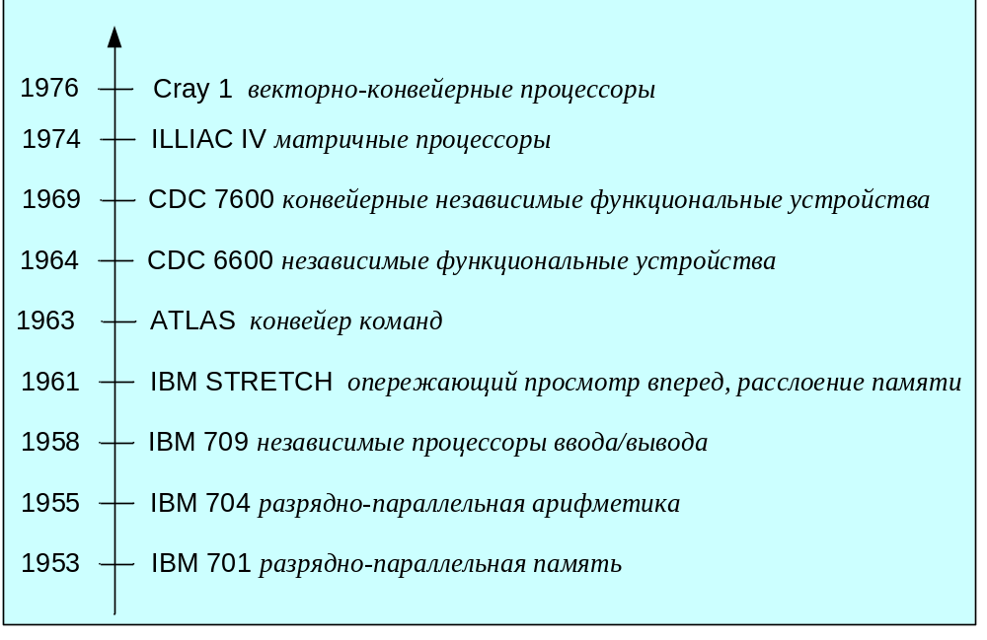
Первые параллельные системы

Slide 6
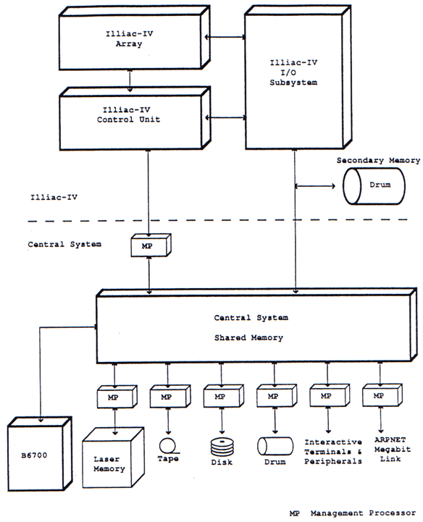
Система ILLIAC-IV

Slide 7
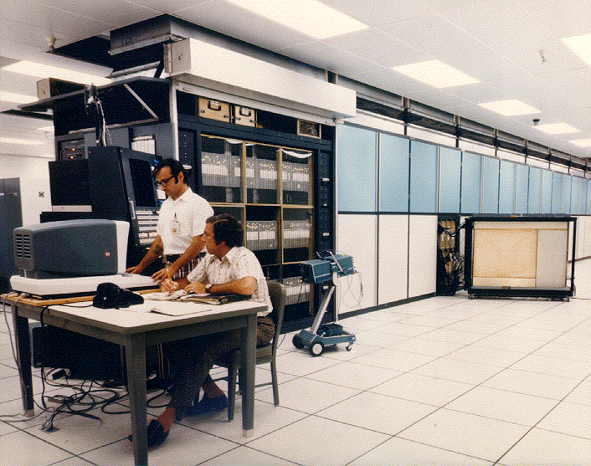
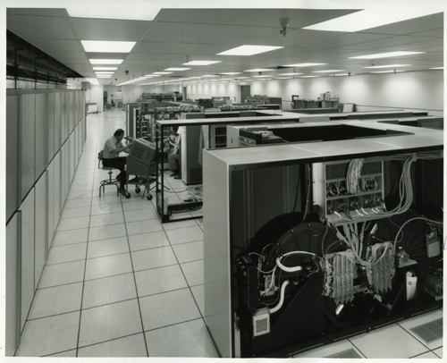
Система ILLIAC-IV

Slide 8
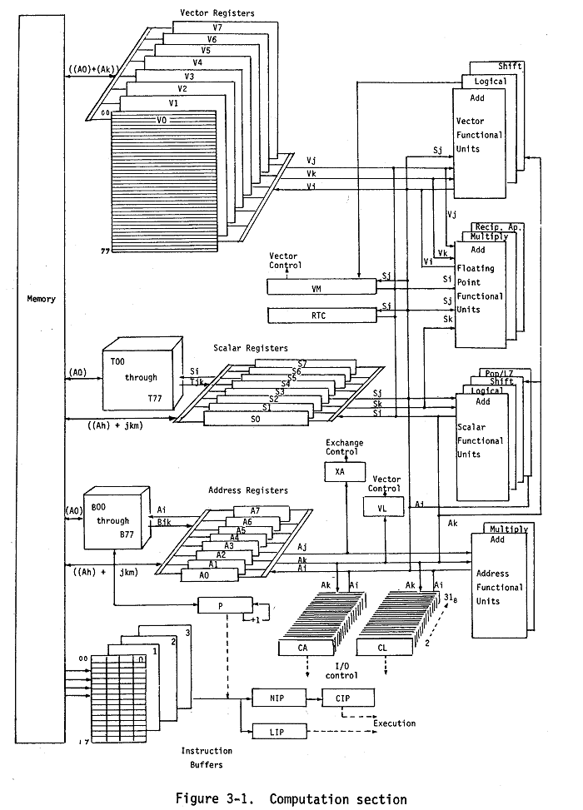
Система Cray-1

Slide 9
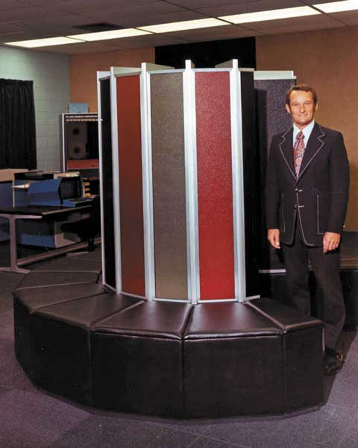
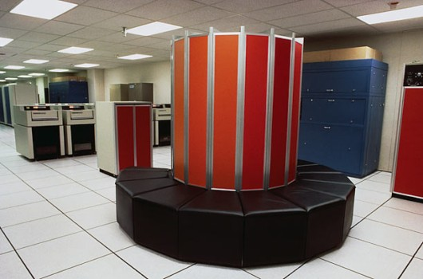
Система Cray-1

Slide 10
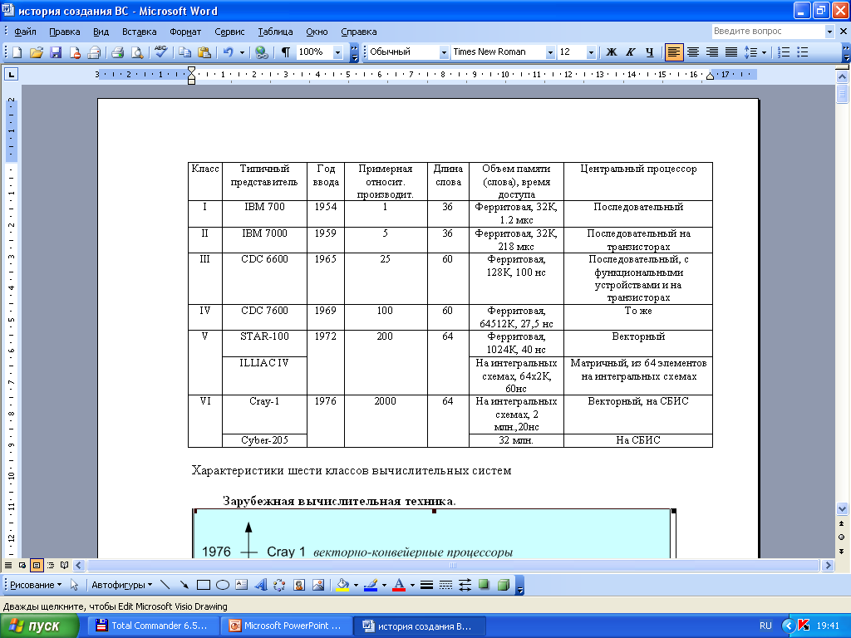
Характеристики шести классов вычислительных систем

Slide 11
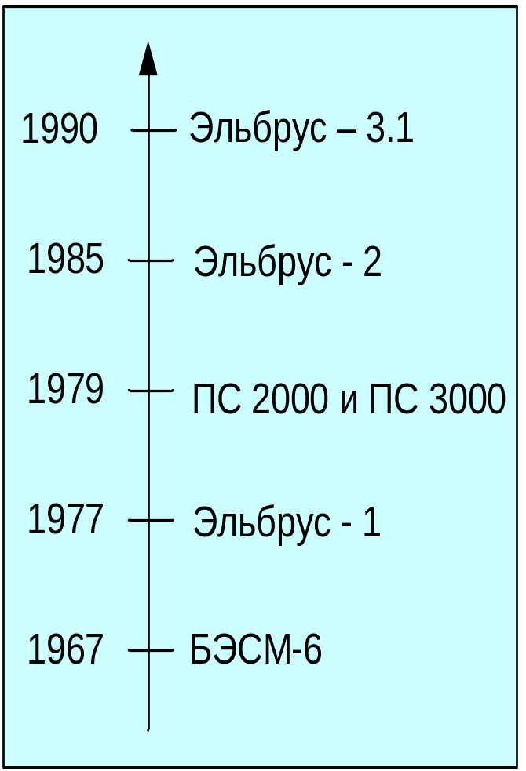
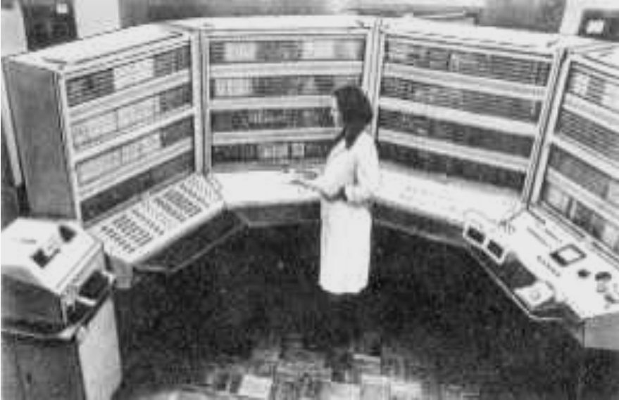
Отечественные высокопроизводительные системы
ЭВМ БЭСМ-6

Slide 12
Отечественные
высокопроизводительные системы
В БЭСМ-6 были предусмотрены:
развитая система прерываний;
страничная организация памяти с аппаратным преобразованием математических (виртуальных) адресов в физические адреса (механизм "приписки");
аппаратные механизмы защиты памяти, что обеспечивало возможность организации мультипрограммного режима работы;
динамическое распределение памяти в процессе вычислений средствами операционной системы.

Slide 13
Основные технические характеристики БЭСМ-6
  Быстродействие - около 1 млн. операций/сек.;
  объем ОЗУ - от 32 до 128 тысяч машинных слов;
  время выполнения сложения с плавающей запятой - 1,1 мксек;
  время умножения - 1,9 мксек;
  время деления - 4,9 мксек;
  время выполнения логических поразрядных операций - 0,5 мксек.
  Работа арифметического устройства совмещена с выборкой операндов из памяти.
  Разрядность машинного слова - 48 двоичных разрядов.
  Объем промежуточной памяти на магнитных барабанах - 512 тысяч слов.

Slide 14
ПС 2000 и ПС 3000 (1979)
Начало серийного выпуска высокопроизводительных многопроцессорных универсальных вычислительных комплексов (УВК) с перестраиваемой структурой ПС 2000 и ПС 3000, реализующих распараллеливание на уровне задач, ветвей, векторных и скалярных операций в задачах геофизики, научных экспериментов и др. областей. Разработчики: ИПУ (Москва), НИИУВМ (Северодонецк).
Эльбрус-1 (1979)
Вычислительный комплекс со средствами аппаратной поддержки развитой структуризации программ и данных (В.С.Бурцев, Б.А.Бабаян).

Slide 15
Эльбрус-2 (1984)
Начало выпуска многопроцессорного вычислительного комплекса Эльбрус-2 производительностью при 10 процессорах до 125 млн. оп/сек (MIPS). Разработчики: В.С. Бурцев и др..
Эльбрус 3.1 (1990)
Выпуск и ввод в эксплуатацию векторно-конвейерной суперЭВМ Эльбрус 3.1 на базе модульных конвейерных процессоров разработки ИТМ и ВТ имени С.А. Лебедева. Разработчики: Г.Г. Рябов, А.А. Соколов, А.Ю. Бяков. Производительность в однопроцессорном варианте – 400 MFLOPS

